Slide 1
Движенцы
Автор: Айдакова Людмила
ученица 8б класса МБОУ «Зюкайская СОШ»
Руководитель: учитель географии Айдакова А.Н.

Slide 2
Цель: Сделать одну из страниц летописи семьи. И посвятить её династии железнодорожников
Задачи:
Побеседовать с родственниками;
Найти информацию в семейных архивах о железнодорожниках;
Создать ветвь родословного древа железнодорожников нашей династии.

Slide 3
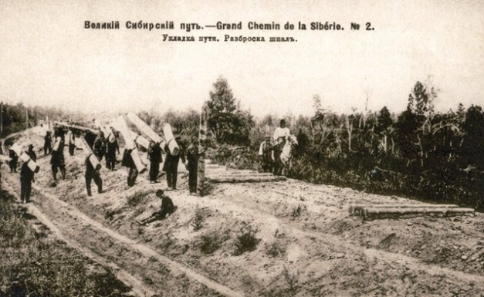
Транссибирская железнодорожная магистраль

Slide 4
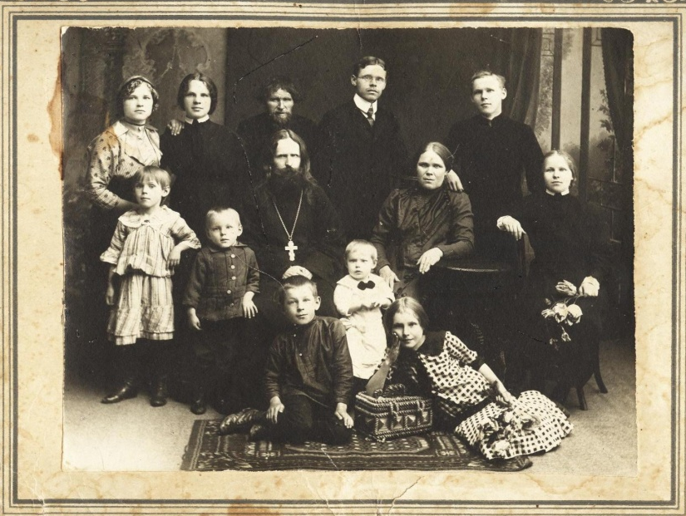
«Фотография подбирает факт из жизни, и он будет жить вечно» Рагху Рай
Лесников Василий Данилович
Лесников Данило Васильевич
Лесников Алексей Данилович
Строили Транссиб

Slide 5
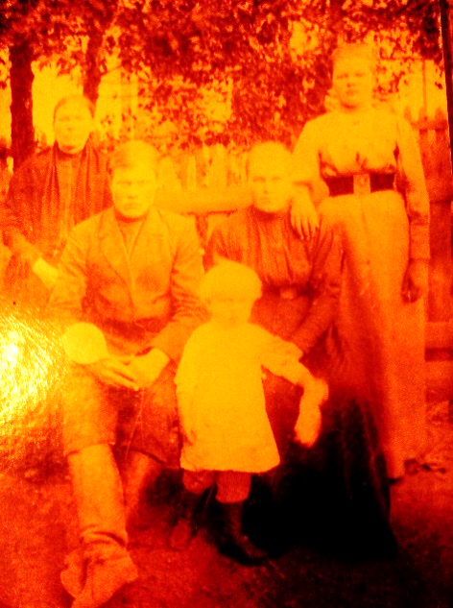
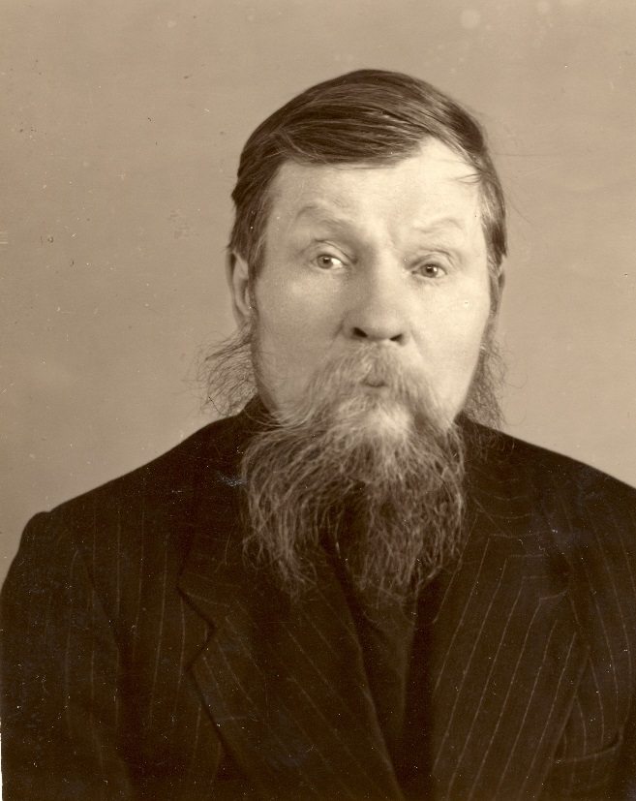
«Фотография подбирает факт из жизни, и он будет жить вечно» Рагху Рай
Мокрушин Фёдор Максимович
Путеобходчик от разъезда Зюкай до Филаевской горы
Награжден грамотой за подписью Ф.Э. Дзержинского

Slide 6
ИНЖЕНЕР-КАПИТАН пути и строительства
Мокрушин Павел Фёдорович
Получил высшее образование в Московском институте ж/д транспорта. Служил на Дальнем Востоке. Участвовал в строительстве моста через р. Каму.
Медаль "За доблестный труд в ВОВ 1941-45г.г.
Работал в Уралтранспроекте (г.Екатеринбург)

Slide 7
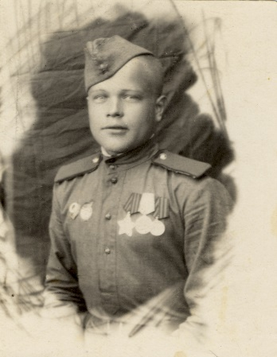
Поездной на товарных поездах, дежурный по станции
Мокрушин Алексей Фёдорович
Фронтовик – воздушный десантник
Работал в г. Верещагино

Slide 8
Машинист электропоезда и крана на железнодорожном ходу
Тиунов Сергей Лаврентьевич
Работал в г. Братске и
г. Верещагино.

Slide 9
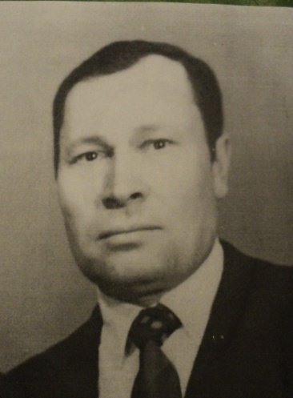
Машинист электровоза, мастер производственного обучения
Тиунов Павел Николаевич
Работал в г. Верещагино

Slide 10
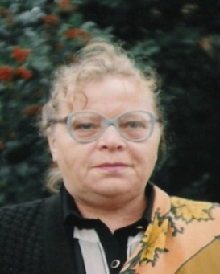
Учитель железнодорожной школы
Павленко (Лесникова (Мокрушина)) Галина Анфиногеновна
Работала в ШРМ на станции Чернышевск - Забайкальский

Slide 11
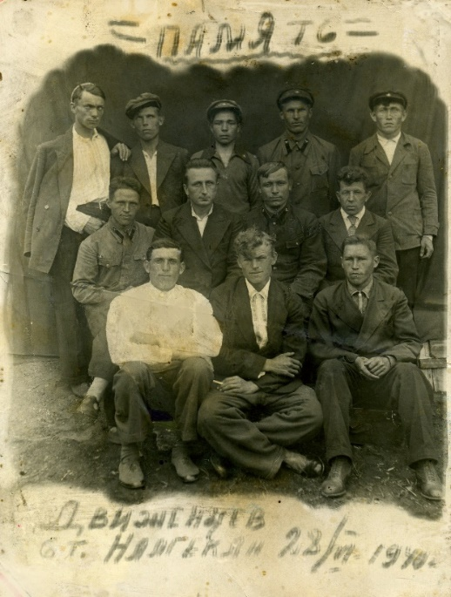
Стрелочник, печник
Павленко Павел Петрович
В 18 лет уехал с Украины в Забайкалье, из – за голода в поисках работы.

Slide 12
Начальник отделения пассажирского парка
Павленко Петр Павлович
Учился в ж.д. техникуме в г. Чите.
Работал на станции Чернышевск - Забайкальский

Slide 13
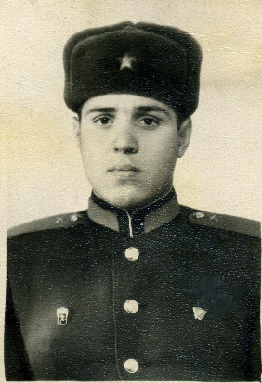
Работник скальной бригады
Павленко Николай Павлович
После армии работал в вагоноремонтном цехе фрезеровщиком

Slide 14
Осмотрщик вагонов
Павленко Александр Павлович
В 1975 году предотвратил аварию

Slide 15
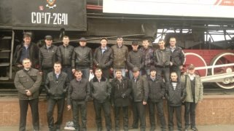
Потомки Павленко Павла Петровича, Мокрушина Алексея Фёдоровича продолжают железнодорожную династию до сих пор

Slide 16
Подводя итоги…
Наше родословное древо железнодорожников насчитывает более 35 человек.
И мы внесли скромный вклад в развитие железной дороги России

Slide 17
Благодарность
Галине Анфиногеновне Павленко
Вере Павловне Переславцевой
Нине Фёдоровне Тиуновой
Надежде Фёдоровне Тиуновой

Slide 20
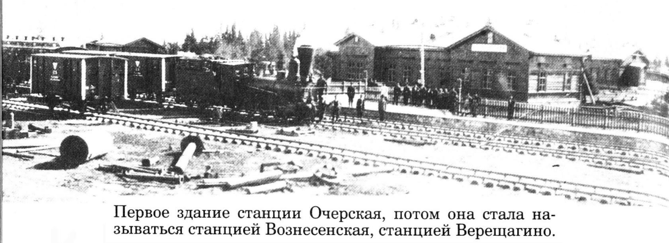

Slide 21
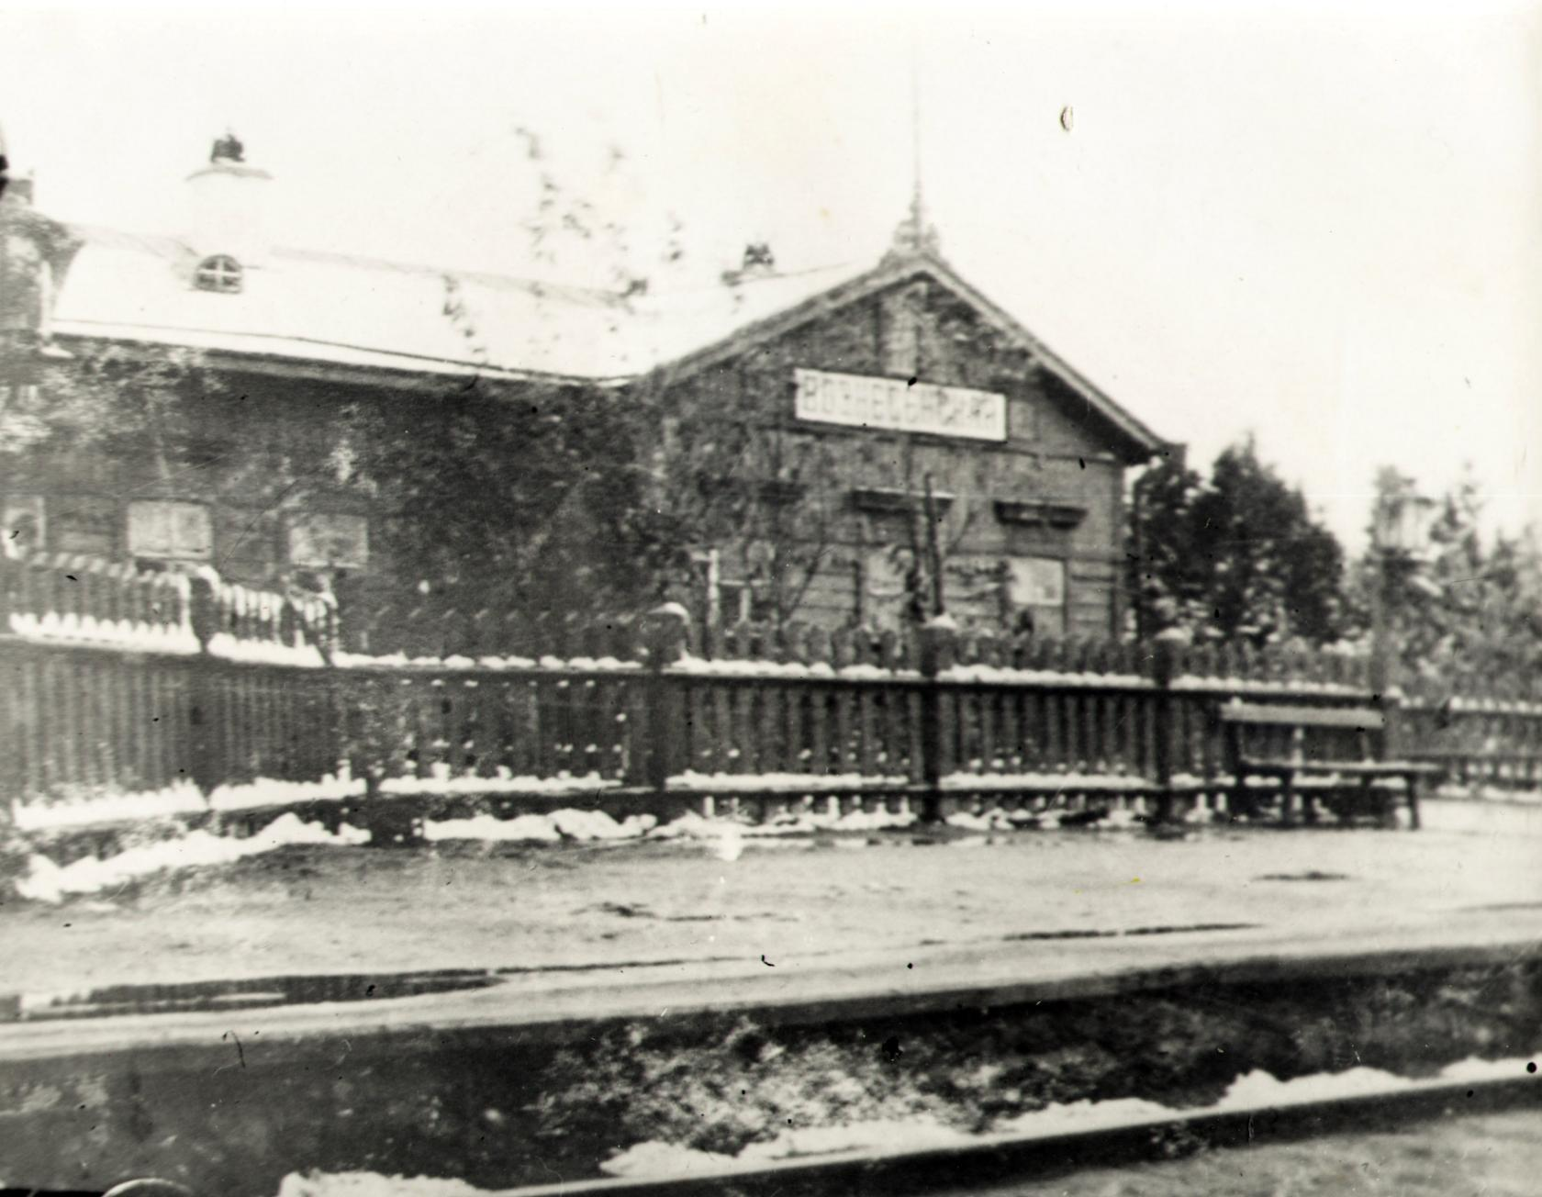

Slide 22
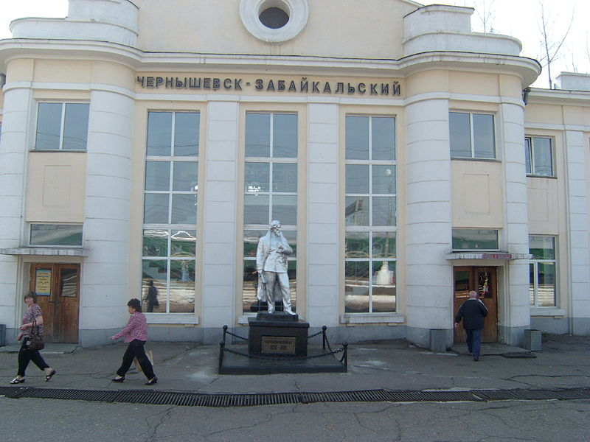

Slide 23
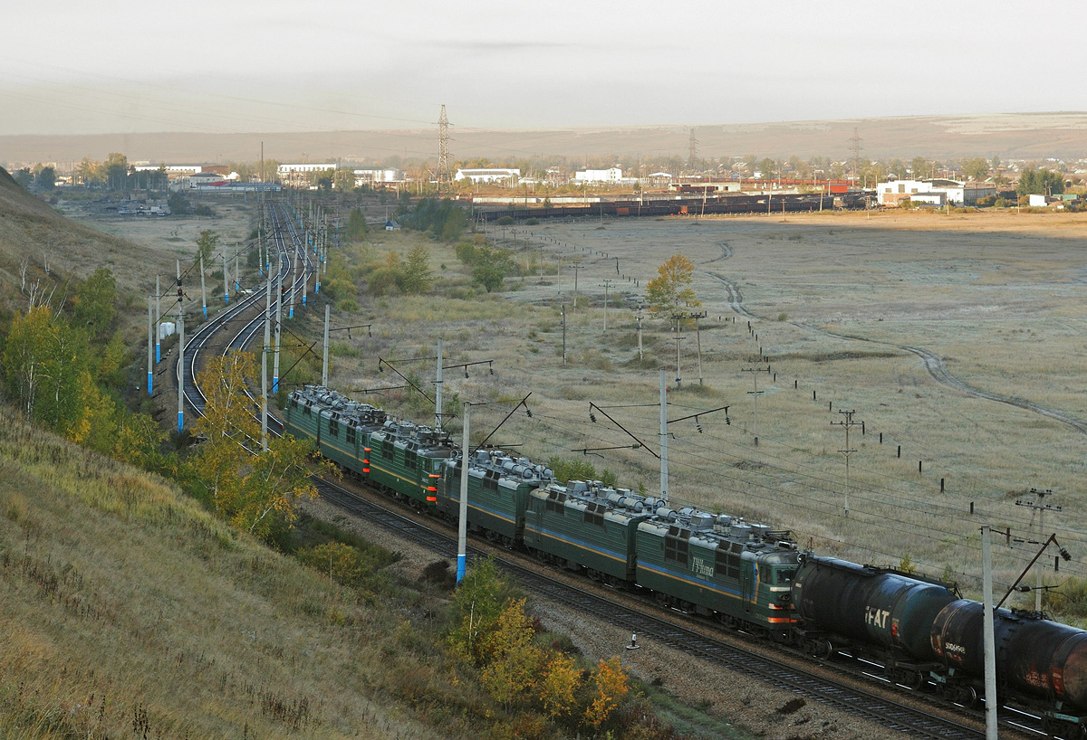

Slide 24
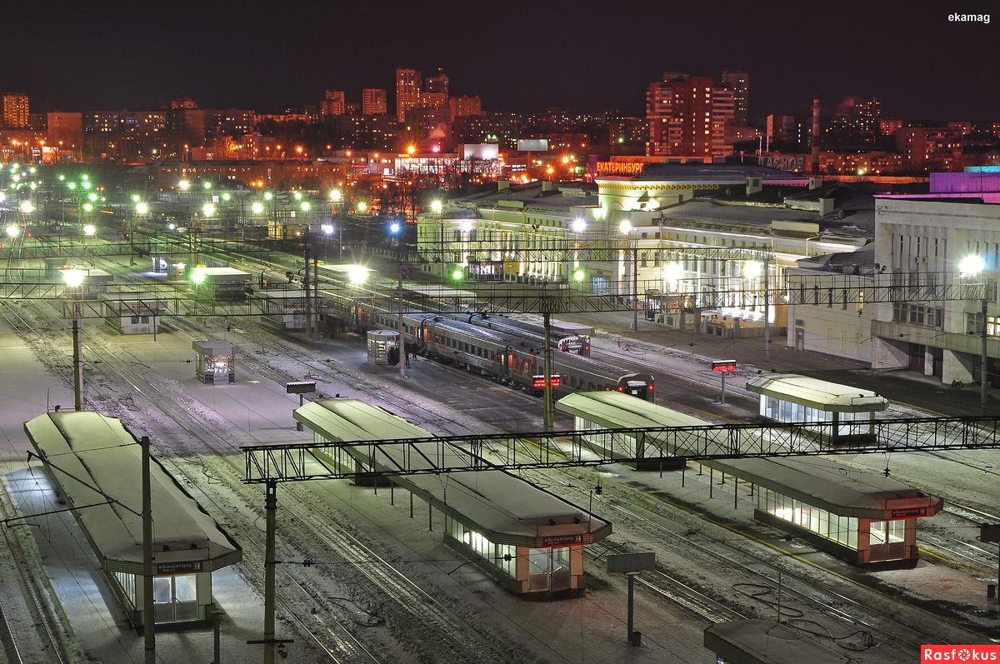

Slide 25
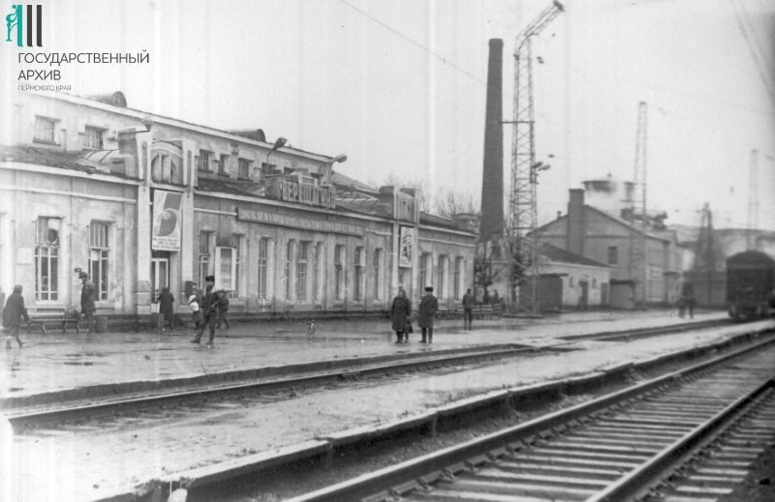

Slide 26
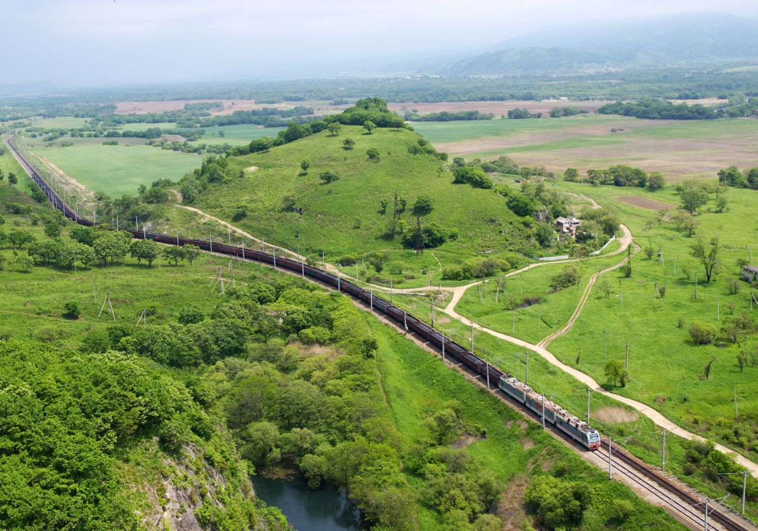

Slide 27
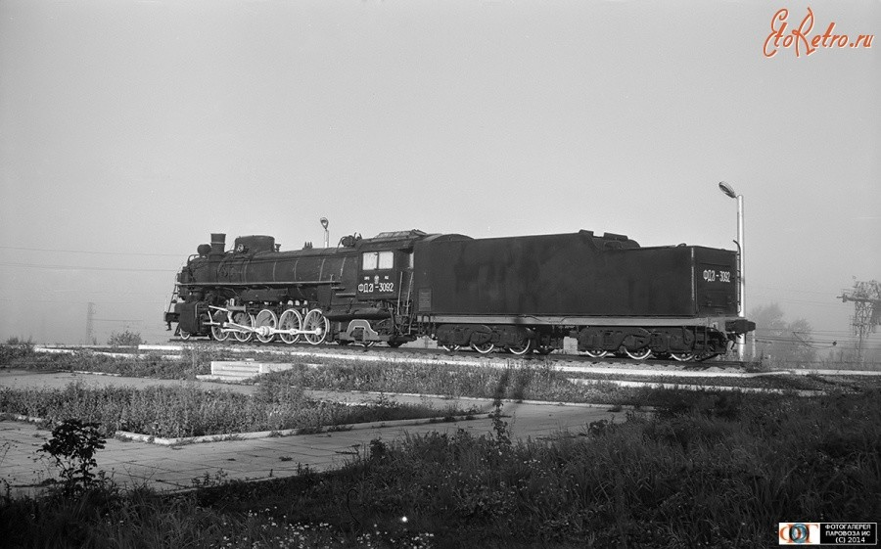

Slide 28
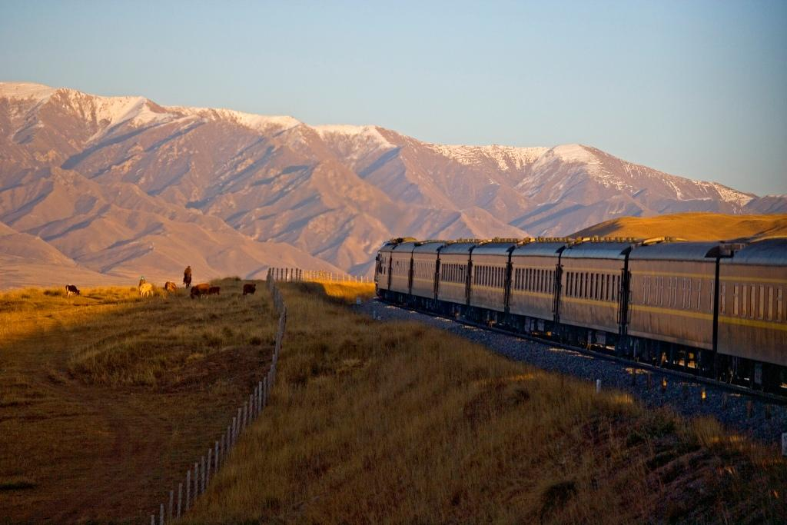

Slide 29
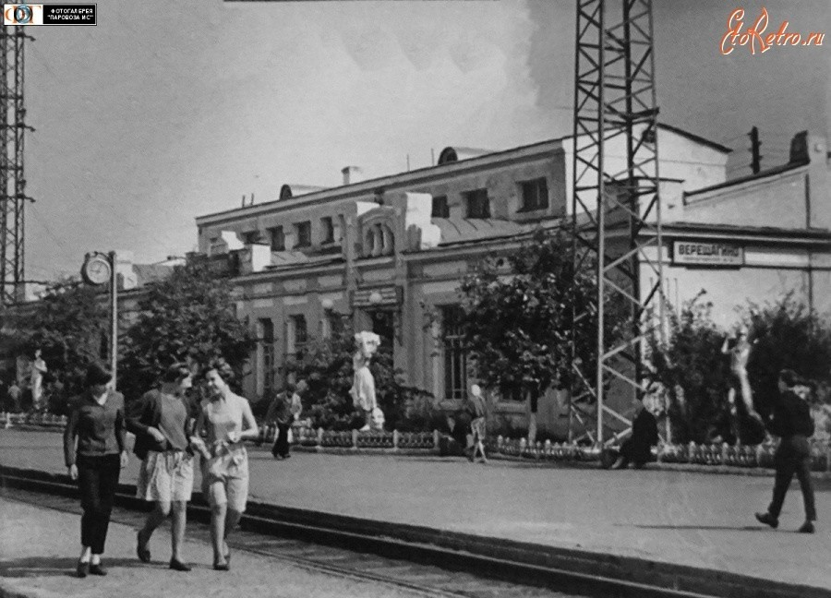

Slide 30
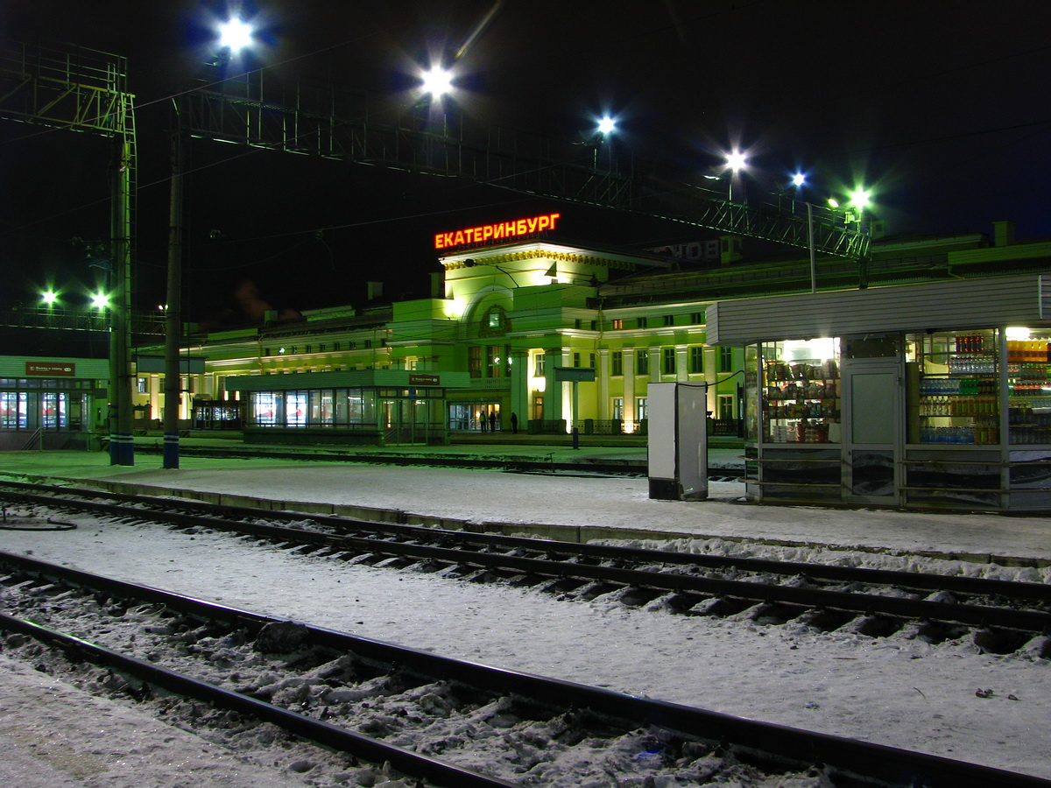

Slide 31
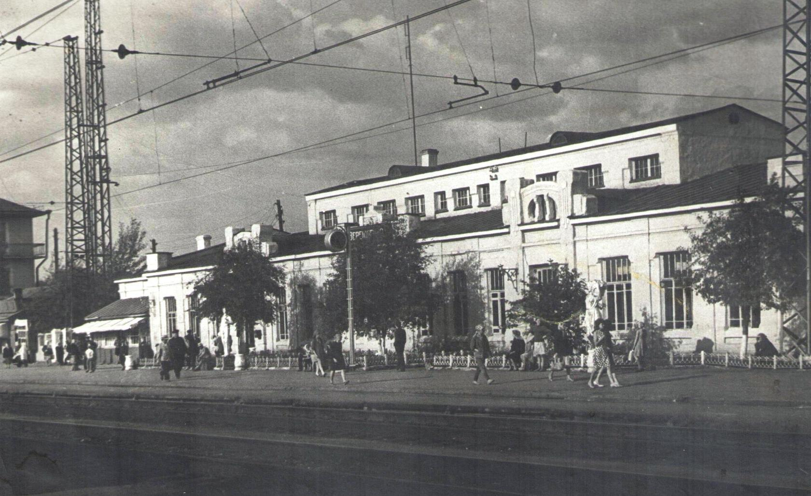

Slide 32
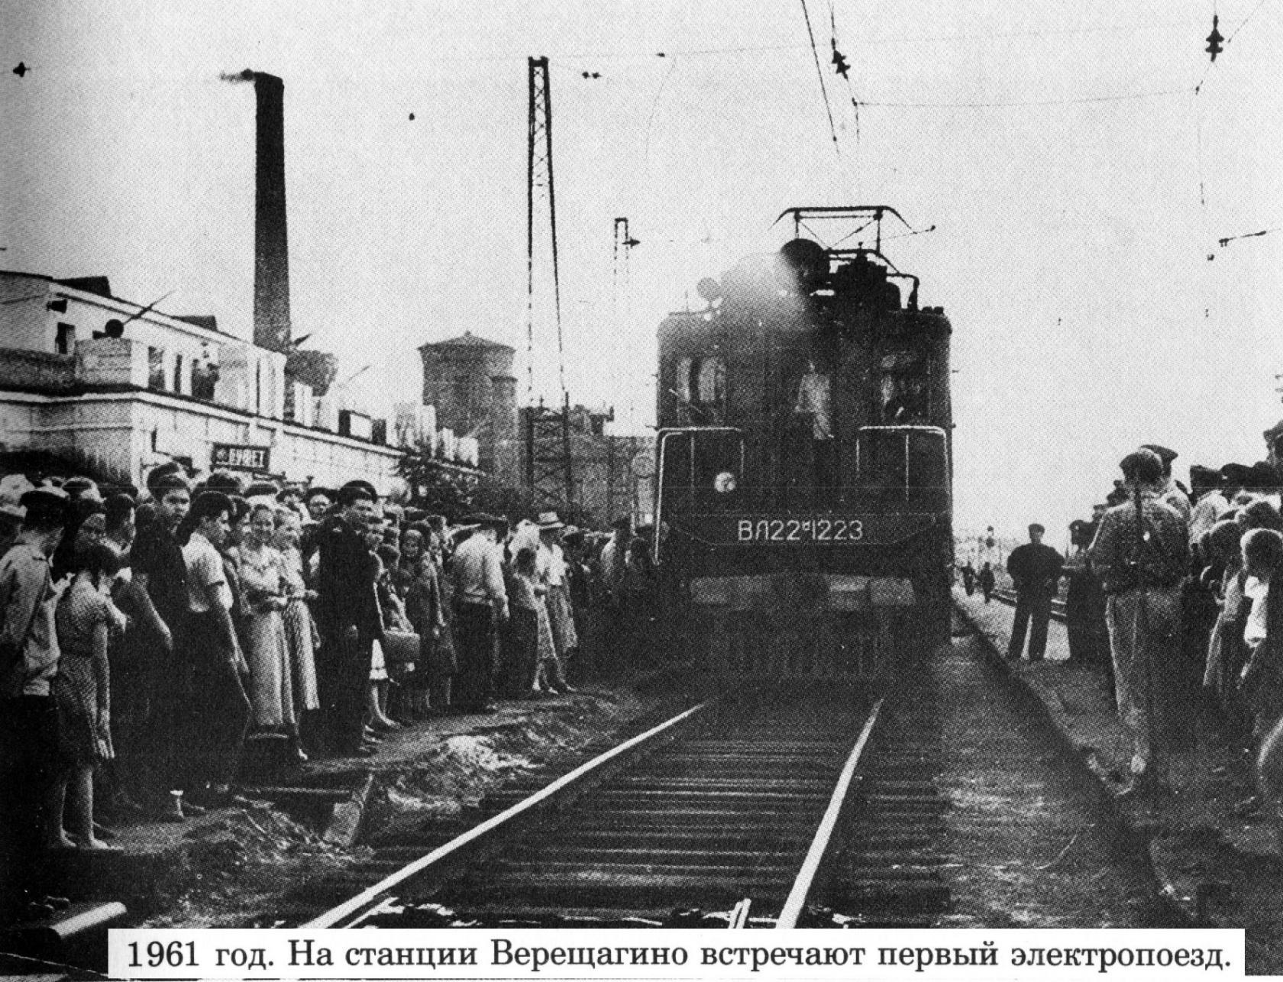

Slide 33
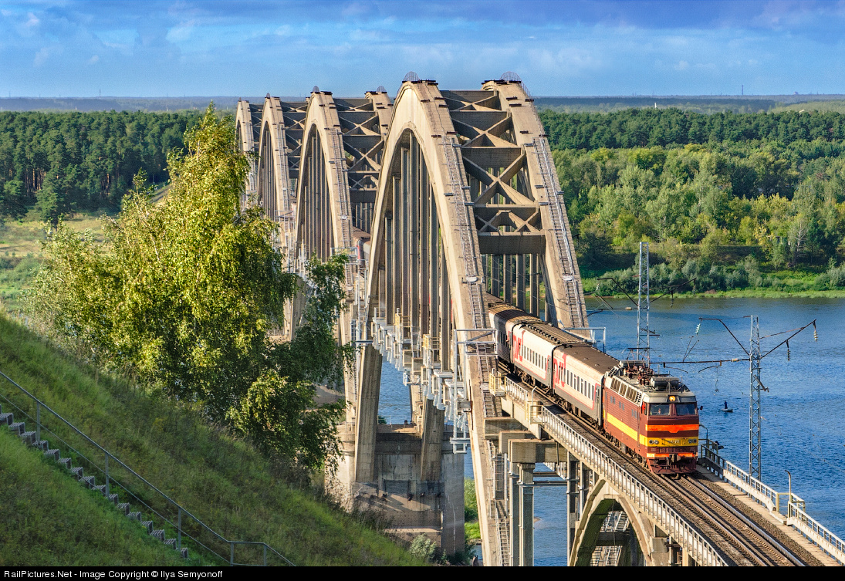

Slide 34
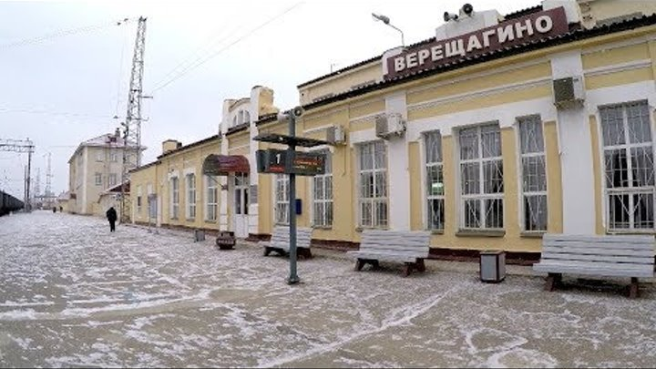

Slide 36
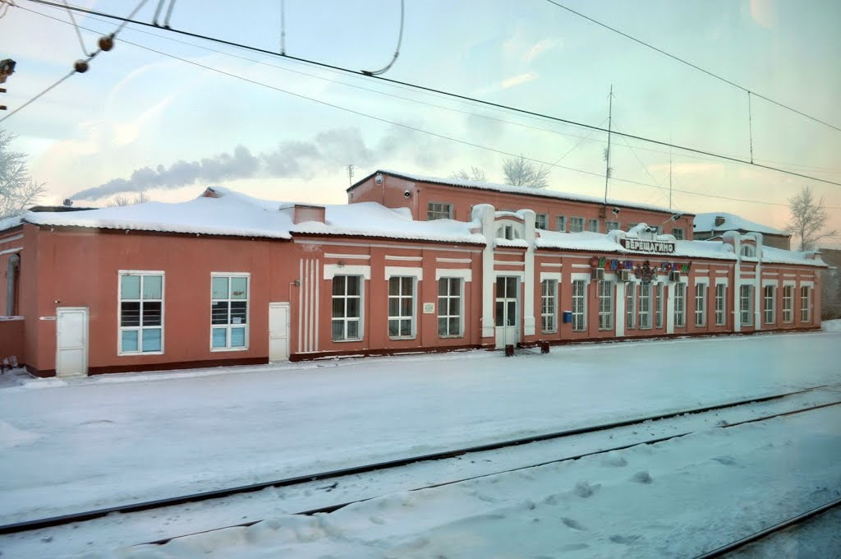

Slide 37
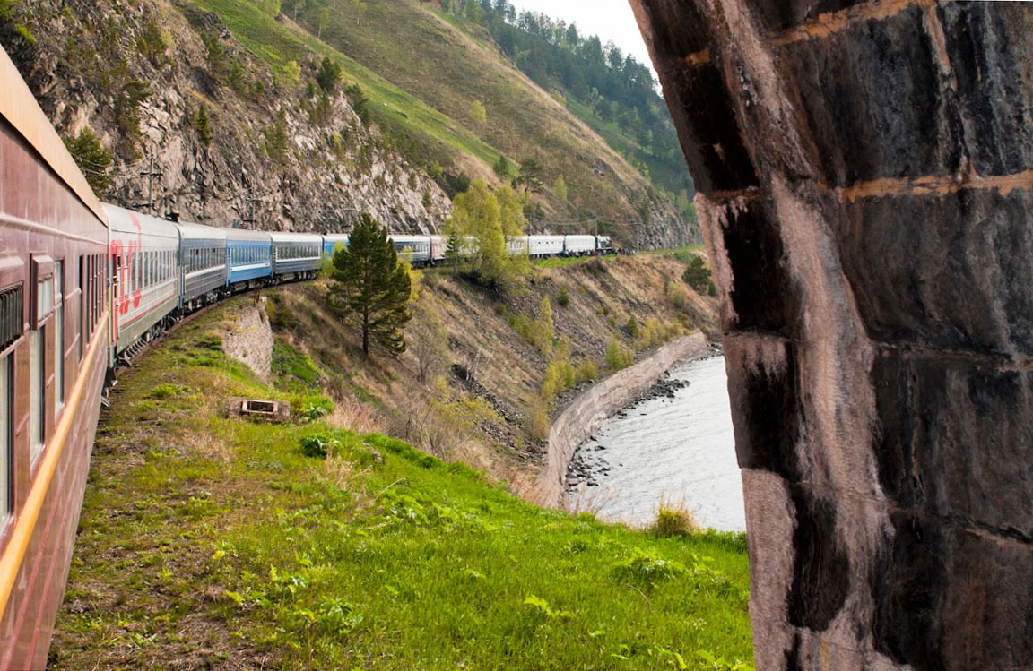

Slide 38
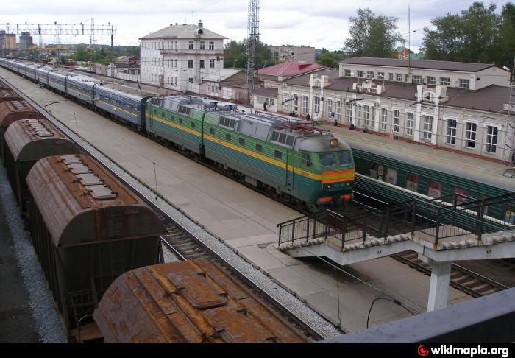

Slide 39
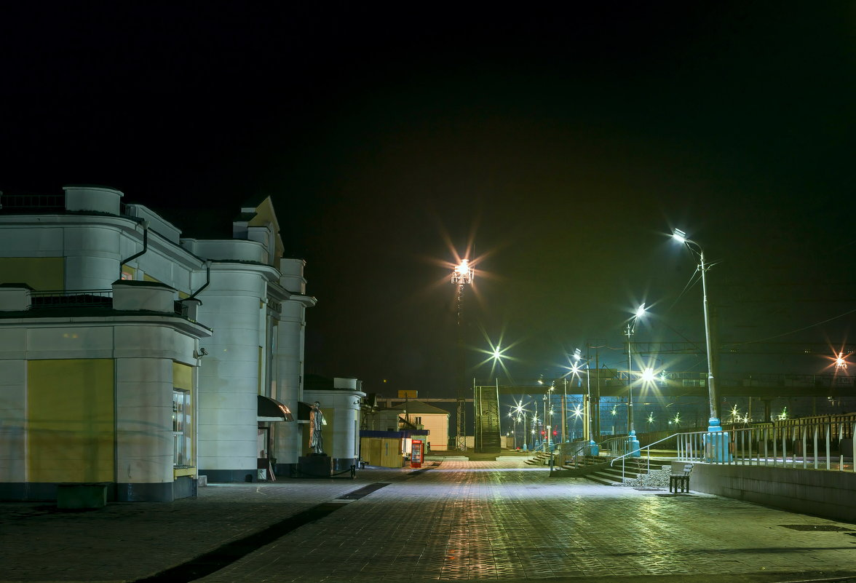

Slide 40
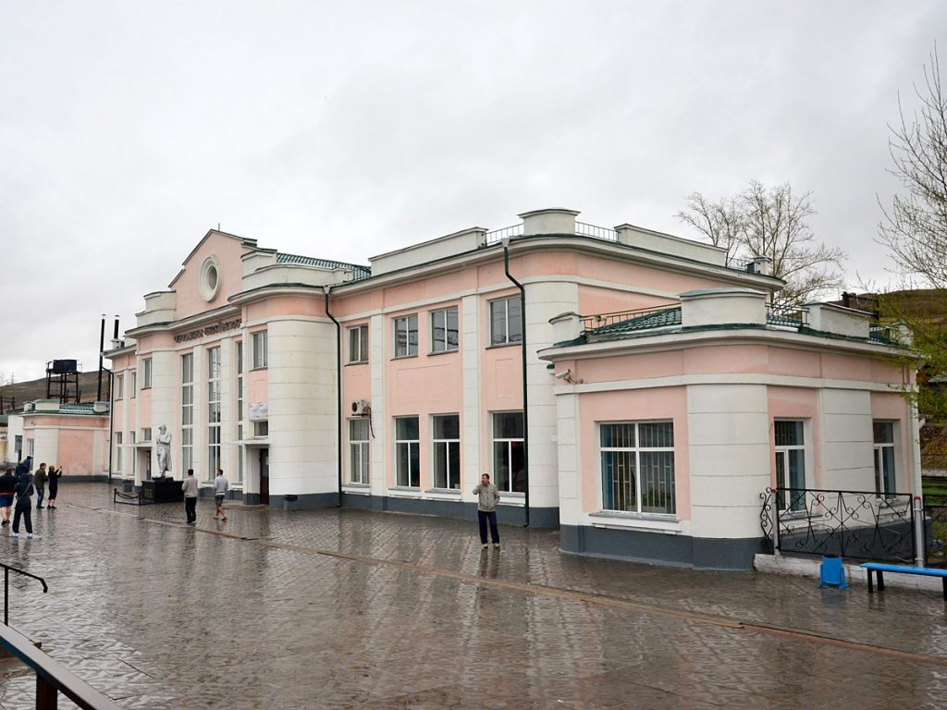

Slide 41
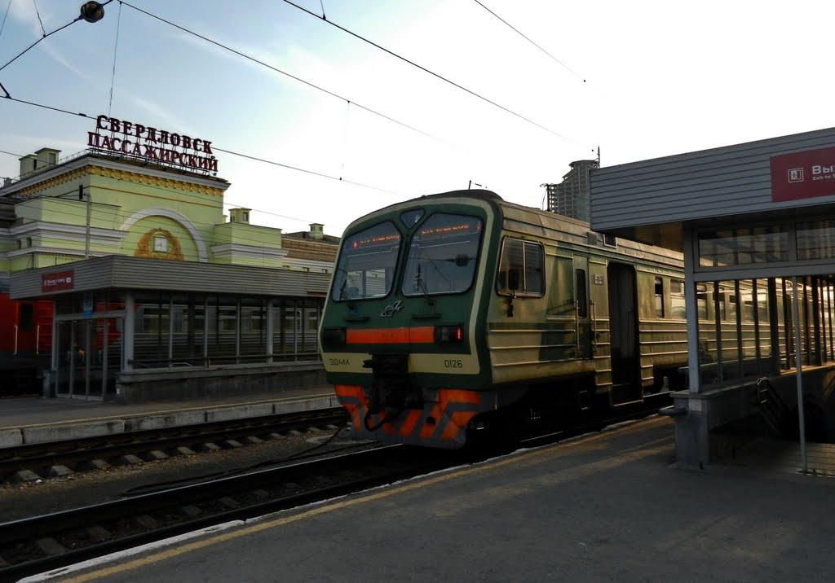

Slide 42
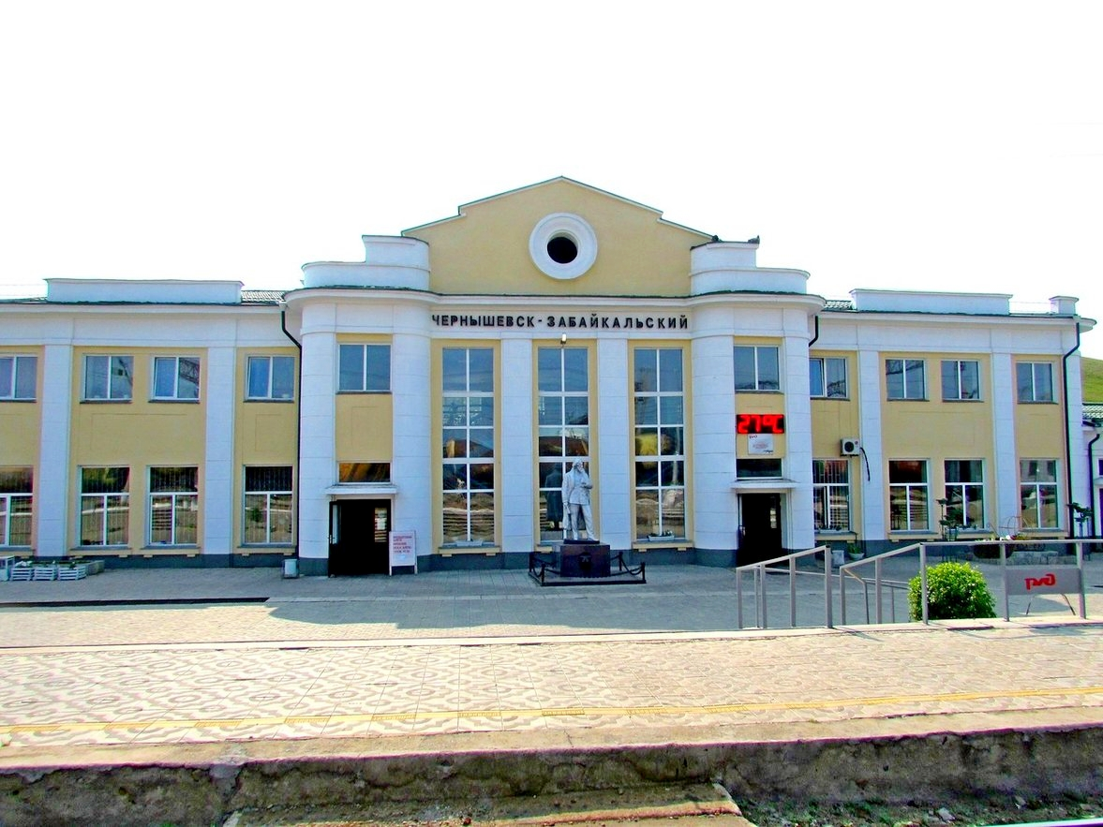

Slide 43
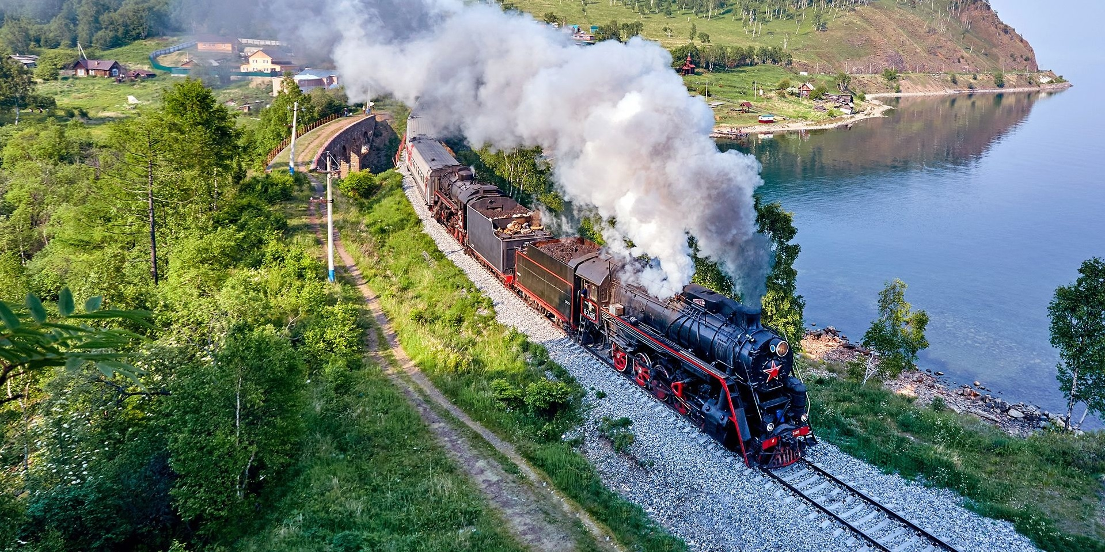

Slide 44
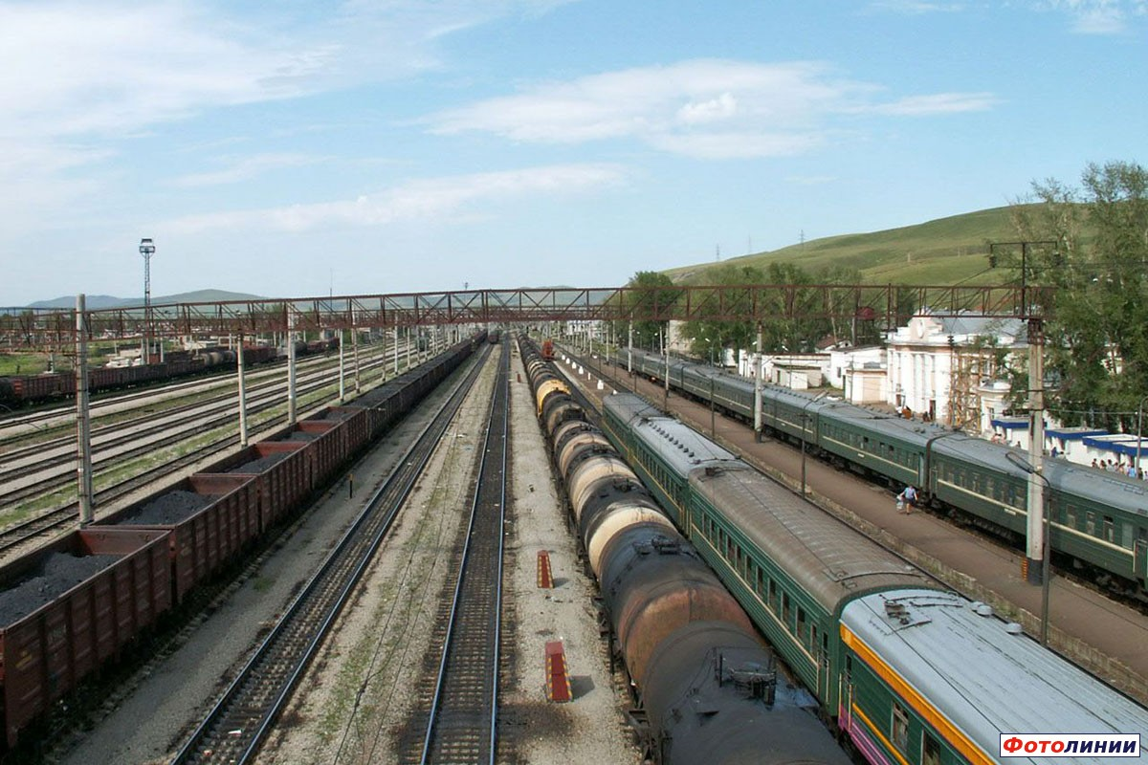

Slide 45
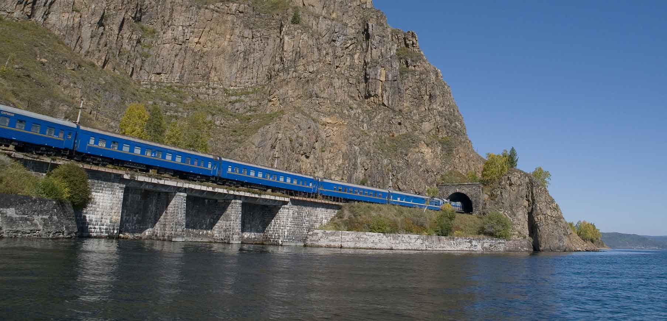

Slide 46
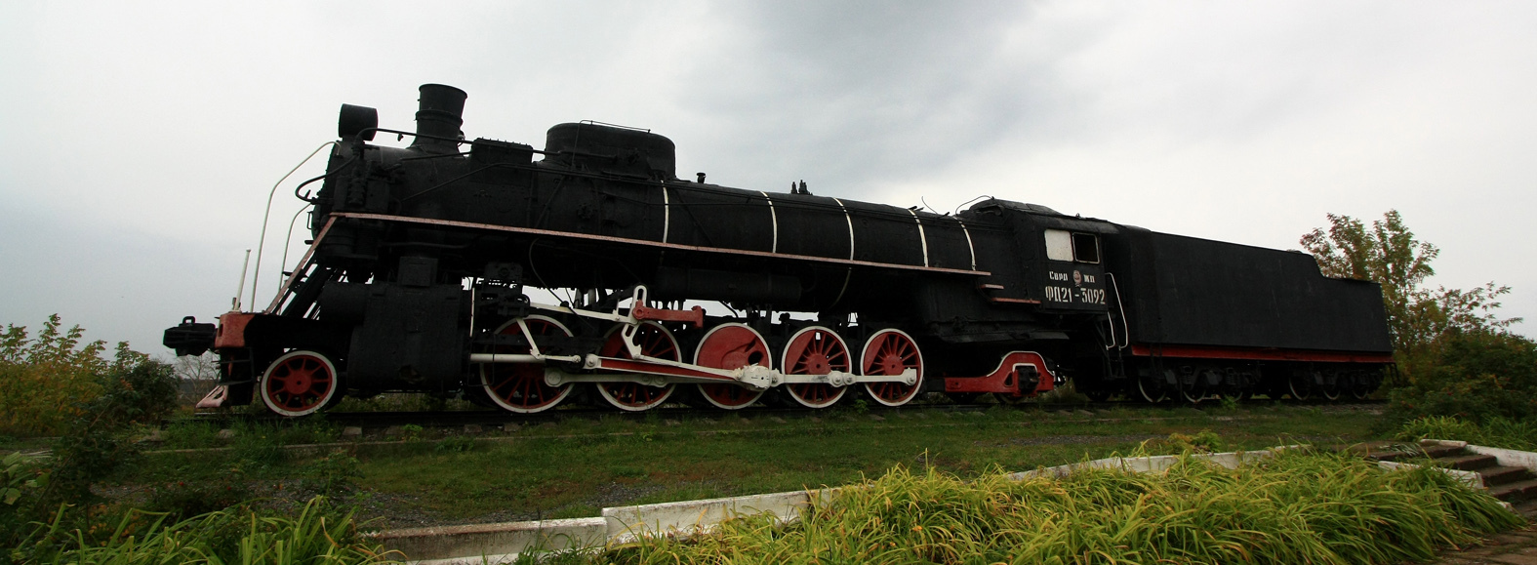

Slide 47
Благодарю за внимание!

